Slide 1

Семейный бюджет
Семейный бюджет – это доходы и расходы семьи за определённый период времени (неделю, месяц, год)
доходы
расходы
все денежные поступления семьи
затраты денежных средств в семье

Slide 2

Что такое доходы?
Доходы – это деньги, которые поступают в семью.

Slide 3

Из чего могут складываться доходы семьи?

Slide 4
Семья
Заработная плата
Доходы от сбережений
Доход от
предпринимательской деятельности
Доход от
собственности
Социальные трансферты
Доход в виде благ

Slide 5
Доходная часть бюджета
ДОПОЛНИТЕЛЬНЫЙ
ОСНОВНОЙ

Slide 6
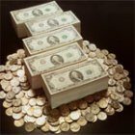
Как вы думаете, что относиться к основному доходу?

Slide 7
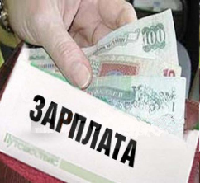
Основные источники доходов
Заработная плата- это денежное
вознаграждение, которое получает
работник за свой труд, за выполненную
работу. Она зависит от количества и
качества труда, затраченного работником.

Slide 8
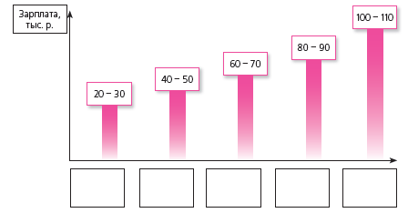
«Профессии и зарплаты»
ЗАДАНИЕ
Найдите информацию о профессиях, заработная плата которых находится в интервалах, приведённых на диаграмме
Объясните причины различий в заработной плате.

Slide 10
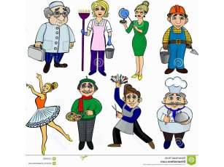
Отчего зависит зарплата?
величины его человеческого капитала;
риска, с которым сопряжён его труд;
благоприятности условий для продажи его трудовых услуг;
уровня цен на товары и услуги в стране;
удачливости при поиске работы.

Slide 11
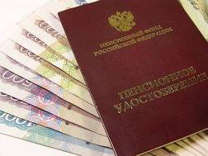
Основные источники доходов
Пенсия - ежемесячное денежное пособие, которое
платят лицам, достигшим пенсионного
возраста (пенсии по старости), или имеют
инвалидность, а также бывают пенсии по
случаю потери кормильца.
Социальные трансферты - это денежные средства выплачиваемые государством для поддержания жизни тем гражданам, которые не в состоянии полностью обеспечить себя самостоятельно, или для стимулирования определенных видов деятельности.
пенсии, стипендии, пособия многодетным семьям, пособия по безработице.
Их выплаты необходимы для оказания помощи социально незащищенным частям населения: больным, престарелым, безработным, инвалидам.

Slide 12
«Социальные пособия»
ЗАДАНИЕ
1. Найдите информацию о социальных пособиях в России.
2. Найдите информацию о прожиточном минимуме разных категорий людей: детей, взрослых, пенсионеров.
3. Сравните полученные данные.
4. Результаты представьте в виде диаграммы связей.
5. В каких случаях на пособие можно жить, а в каких оно является только подспорьем?

Slide 13
Рассчитайте долю каждого вида дохода (в долях или процентах) в годовом доходе семьи.
ЗАДАЧА
Бабушка и дедушка получают пенсии по 10 тыс. р.,
папа получает зарплату 50 тыс. р.,
мама получает зарплату 40 тыс. р.
Кроме этого семья сдаёт дачу за 40 тыс. р. в месяц в течение трёх летних месяцев.

Slide 14

Дополнительные источники доходов
Доходы от собственности
(сдача в аренду квартиры,
дачи, земельного участка)
Человек хочет сдать квартиру за 25 тыс. р. в месяц. На какую сумму в этом случае увеличится его годовой бюджет, если подоходный налог составляет 13%?

Slide 15
«Арендная плата»
ЗАДАНИЕ
1. Найдите информацию об арендной плате за квартиры, комнаты и гаражи в вашем городе.
2. Соотнесите размеры арендной платы с размерами и местом сдаваемых объектов.
3. Результаты представьте в виде таблицы, схемы или карты.
4. Какие проблемы встают перед человеком, сдающим в аренду своё имущество?

Slide 16


Дополнительные источники доходов
Доходы от собственности
(сдача в аренду квартиры,
дачи, земельного участка)
Процентные выплаты по
денежным вкладам в банке
Доходы (часть прибыли)
от предпринимательской
деятельности

Slide 17
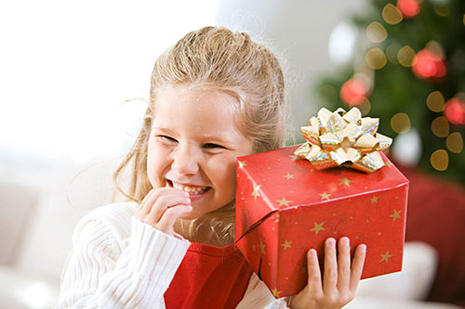

Натуральные доходы
Доход в виде благ
состоят в основном из материальных благ, получаемых на приусадебном участке (овощи, фрукты, мясо, яйца, мед и т. п.), подарков, выигрышей и др.

Slide 18
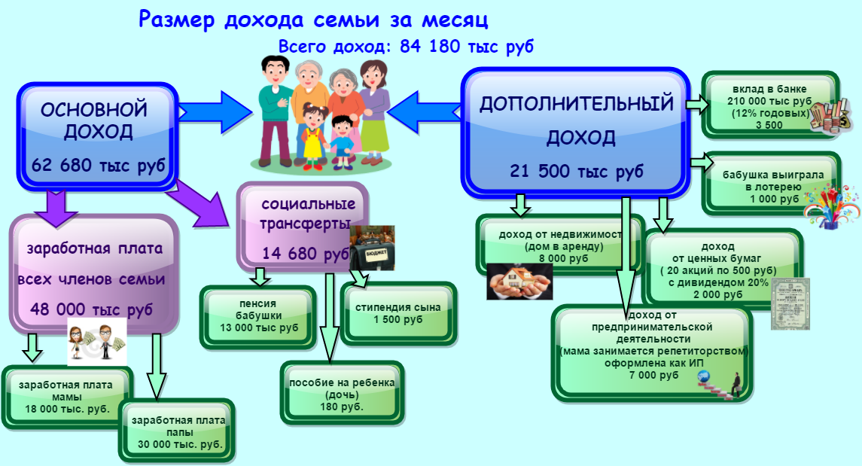

Slide 19

Семья Петровых
ЗАДАЧА
Папа, работает строителем
Мама, работает ветврачом
Старшая дочь, школьницы
Младшая дочь, посещает детсад
Живут они в деревне.
семейный доходы :
1. Зарплата папы-6 000 рублей
2. Зарплата мамы-5 000 рублей
3. Детское пособие на 1 ребёнка- 200 рублей
4. Детское пособие на 2 ребёнка- 240 рублей.
1. сосчитайте какой доход семьи Петровых
11440 рублей

Slide 20

Семья Петровых получает доход и от ведения личного подсобного хозяйства.
ЗАДАЧА
Они держит корову, которая даёт условно 15 литров молока в день: 5 литров семья оставляет себе,
а 10 литров продаёт по 20 рублей за литр.
2. сосчитайте сколько денег получает эта семья от продажи молока каждый день и за 1 месяц?
20 * 10 = 200 рублей в день,
200 * 30 = 6000 рублей в месяц

Slide 21
Рассортируйте карточки с источниками
(способами )получения дохода на законные и незаконные
ЗАДАНИЕ

Slide 22
Аргументируйте свою точку зрения
Законные
Незаконные
Зарплата на государственном предприятии
• Ежемесячное вознаграждение при работе на индивидуального предпринимателя без договора
• Доходы от извоза на собственном автомобиле без лицензии
• Доходы от извоза на служебном автомобиле в нерабочее время
• Доходы от продажи на уличном рынке своего домашнего имущества (книг, техники, мебели)
• Доходы в виде найденного на дороге кошелька с деньгами
• Доходы от продажи на уличном рынке самостоятельно вылов-
ленной рыбы
• Доходы от мелкого ремонта на дому бытовой техники, мебели
и т. п. без регистрации в качестве индивидуального предпринимателя.

